Slide 1
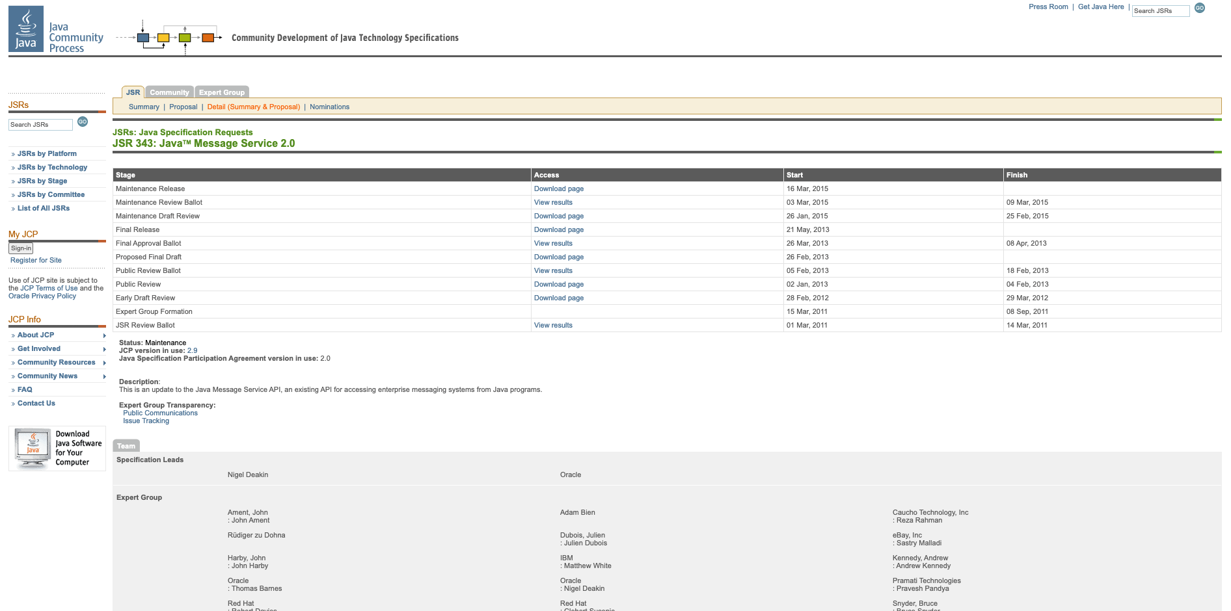

Slide 2
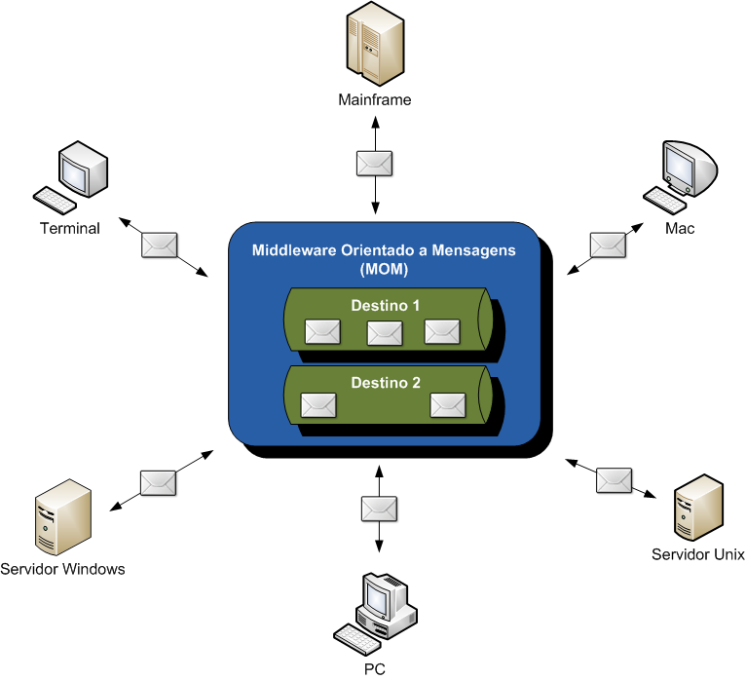

Slide 3
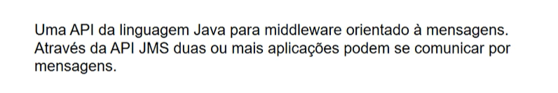
É apenas uma implementação de um MOM (Message-oriented Middleware)

Slide 4
WebLogic
RabbitMQ
ActiveMQ
JbossMQ
Apache Kafka
OpenJMS
WebSphere MQ
Outros...

Slide 5
